Slide 1
ПЕРЕСТРОЙКА В СССР.
РОССИЯ
В
ПОСТСОВЕТСКИЙ
ПЕРИОД

Slide 2
Новое политическое мышление
- приоритет общечеловеческих, а не классовых
ценностей;
- неприменение силы как инструмента внешней
политики;
- признание многовариантности общественного
развития.
1987 г.- договор по РСМД (1752 советских и 869 американских)
1989 г.- вывод советских войск из Афганистана.
1989 г.- разрушение Берлинской стены.
1990 г. – объединение Германии.
1991 г.- договор ОСНВ-1 ( сокращение на 30-40%).
------------------------------------------------------------------------------------
Распад биполярной системы международных отношений.
Ликвидация мировой системы социализма.

Slide 3
СССР в 1985-1991 гг.
I этап - 1985-1986 гг.
Ускорение социально-экономического развития.
Предполагался экономический рост - 4% в год.
Интенсификация производства.
Темпы развития машиностроения увеличить в 1,5-2 раза;
вложить средств в 1,8 раз больше.
Подготовить Комплексную программу развития товаров народного потребления и сферы услуг.
Итог: бюджетный дефицит увеличился в 3 раза.
Начался спад производства.

Slide 4
II этап 1987-1991 гг.
Перестройка, демократизация, гласность.
1987 г. – начало экономической реформы.
Законы о государственном предприятии и о кооперации.
1989 г.- программа финансового оздоровления.
1990 г.- программа радикальной рыночной реформы
(программа Н.И.Рыжкова и Л.И.Абалкина).
К 1991 г : 11% спад производства, 30% дефицит бюджета страны, госдолг – 60 млрд. руб.
Реформа политической системы
1988 г. – альтернативные выборы; ликвидация однопартийной системы; Высший орган власти - Съезд народных депутатов.
1990 г. - введение поста Президента;
отмена 6 ст. Конституции СССР (руководящая
роль КПСС в политической системе).

Slide 5
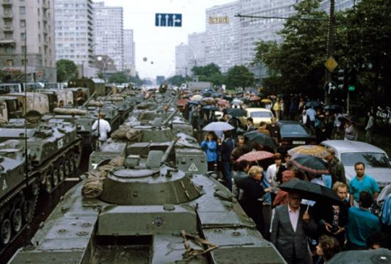
Обострение национальных противоречий.
К 1990 г. почти все республики приняли декларации о суверенитете.
март 1991 г.- референдум о судьбе СССР
(74% опрошенных - за сохранение Союза).
апрель-июль 1991 г.- Новоогаревский процесс (9 + 1).
Подготовка нового Союзного договора.
август 1991 – Государственный комитет по
чрезвычайному положению.
8 декабря 1991 г.-
Беловежские соглашения.
Роспуск СССР.

Slide 6
Радикальная рыночная реформа
(реформа Е.Г. Гайдара. Начата 2 января 1992 г. )
Содержание реформы:
разовое введение свободных цен;
либерализация торговли ( указ о свободе торговли 1992 г.);
широкая и быстрая приватизация ( ваучер- приватизационный чек стоимостью 10 тыс. руб. должен был обмениваться на акции предприятий).
Результаты:
Рост цен в 10 - 36 раз. Гиперинфляция.
70% предприятий перешли в руки их администраций.
500 крупнейших предприятий России стоимостью не менее 200 млрд. $. были фактически проданы за 7,2 млрд $ США.
Доля госсобственности сократилась до 35%.
К концу 1992 вместо ликвидированных колхозов и совхозов возникло лишь 300 тыс. фермерских хозяйств. Объем с/х производства в середине 90-х годов упал на 70%.
Снижение объемов производства: за полгода ВВП (валовый внутренний продукт) сократился на 17%.
Депрессивное состояние экономики 1992-1998 гг.

Slide 7
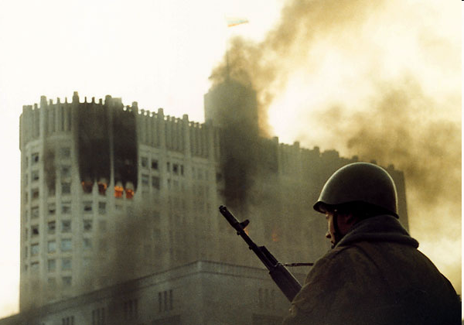
Конституционная реформа (1993 г.)
Январь-октябрь 1993 г.- конституционный кризис (конфликт между законодательной и исполнительной властями).
Март 1993 г. –указ президента «Об особом порядке
управления».
21 сентября 1993 г.- указ президента о роспуске Верховного Совета и поэтапной конституционной реформе.
2-3 октября 1993 г.- столкновения в Москве
сторонников президента и Верховного Совета.
12 декабря 1993 г. - Конституция РФ
Президентская республика (Президент – глава исполнительной власти с широкими законодательными полномочиями: определяет основы внутренней и внешней политики, назначает без согласия парламента референдумы и правительство, выборы Государственной думы.
Имеет право вето.
Двухпалатное Федеральное собрание (Совет Федерации и Государственная дума). Не может отменять или приостанавливать указы президента.

